Slide 1

國立斗六高中校史館
(進度報告)
日期：2015年08月02日（北投天玥飯店）
製作：陳調鋌
2015/08/02
1
Notes:
1
1

Slide 2
校史館進度
 | 日期 | 進度
1 | 2015.04.20 | 雲科大設計創意中心簽約
2 | 2015.05.25 | 古樂迪數位行銷簽約
3 | 2015.07.01 | 校史館2F內修工程(估算150萬)
4 | 2015.10.20 | 雲科大(毛片審查)+校史館內修完工
5 | 2016.01.20 | 交片(斗高70回顧+藝文中心)+網站
6 | 2016.04.23 | 校友會總會預定70校慶,捐贈母校校史館
2015/08/02
2
Notes:
2

Slide 3

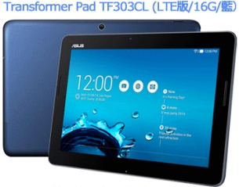

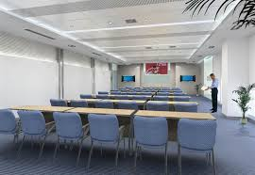


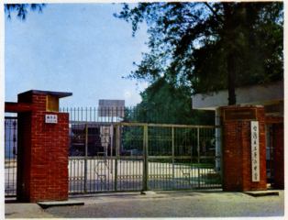

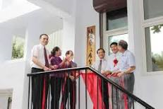
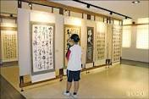
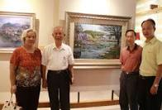
校史館(建構中)與藝文中心
數位虛擬校史館
視聽教學區
數位虛擬校史區
歷史特展區
2F實體校史館
1F藝文中心
2015/08/02
3
Notes:
ˋ
3

Slide 4

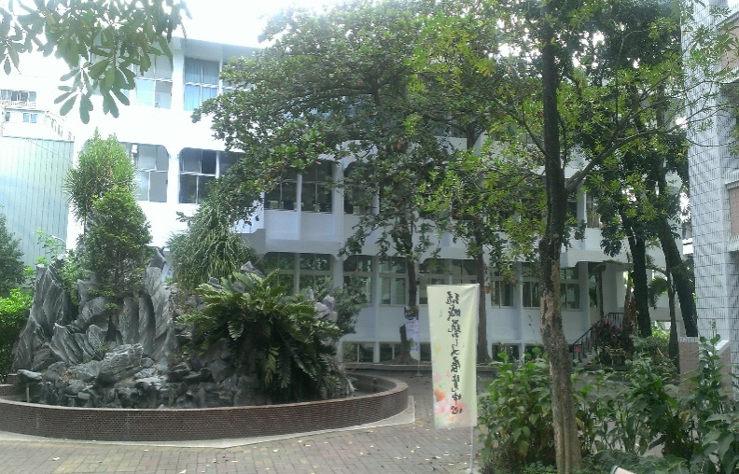


斗高(網路)校史館
斗高校史館
US
(internet)
China
Japan
2015/08/02
4
Notes:
4
4

Slide 5
斗中70週年影片(委雲科大拍錄)
影片規格：
(1).斗六高中70週年歷史回顧影片/15分鐘/FULL HD1920x1080/中英文版
＊(拍攝訪問人數至多10人)
(2).斗六高中藝文中心影片/5分鐘(暫定)/ FULL HD1920x1080/中文版
＊(拍攝內容不包含場地規劃 / 現場動線，另影像授權/保密如有問題請於拍攝前討論)。
＊斗高美術班學生作品或畢業聯展至多3場次
＊畢業校友美術書法歷年出刊、展覽照片或影音檔由斗六高中提供
2015/08/02
5

Slide 6
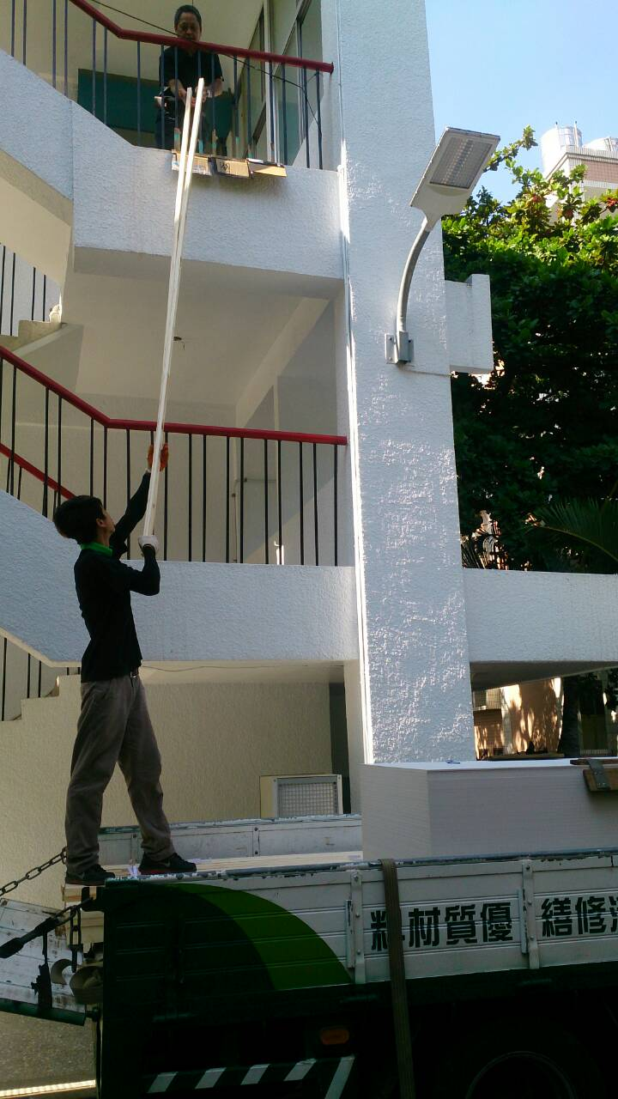
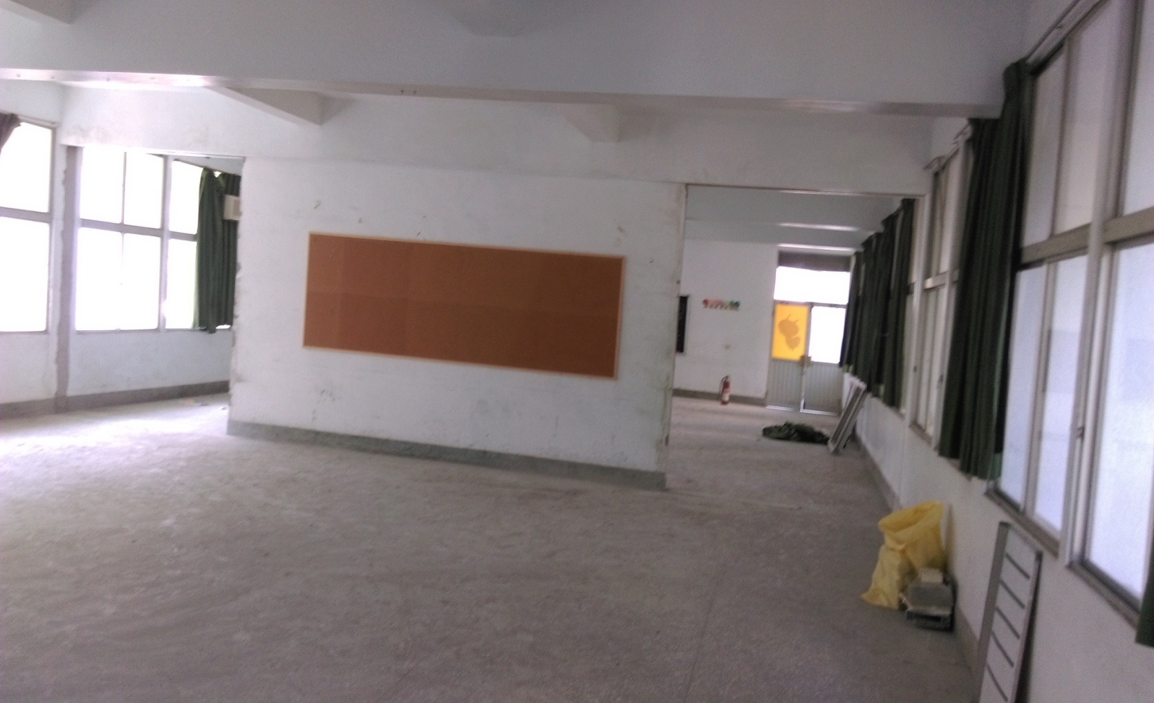
校史館內修工程(07/26)
2015/08/02
6

Slide 7
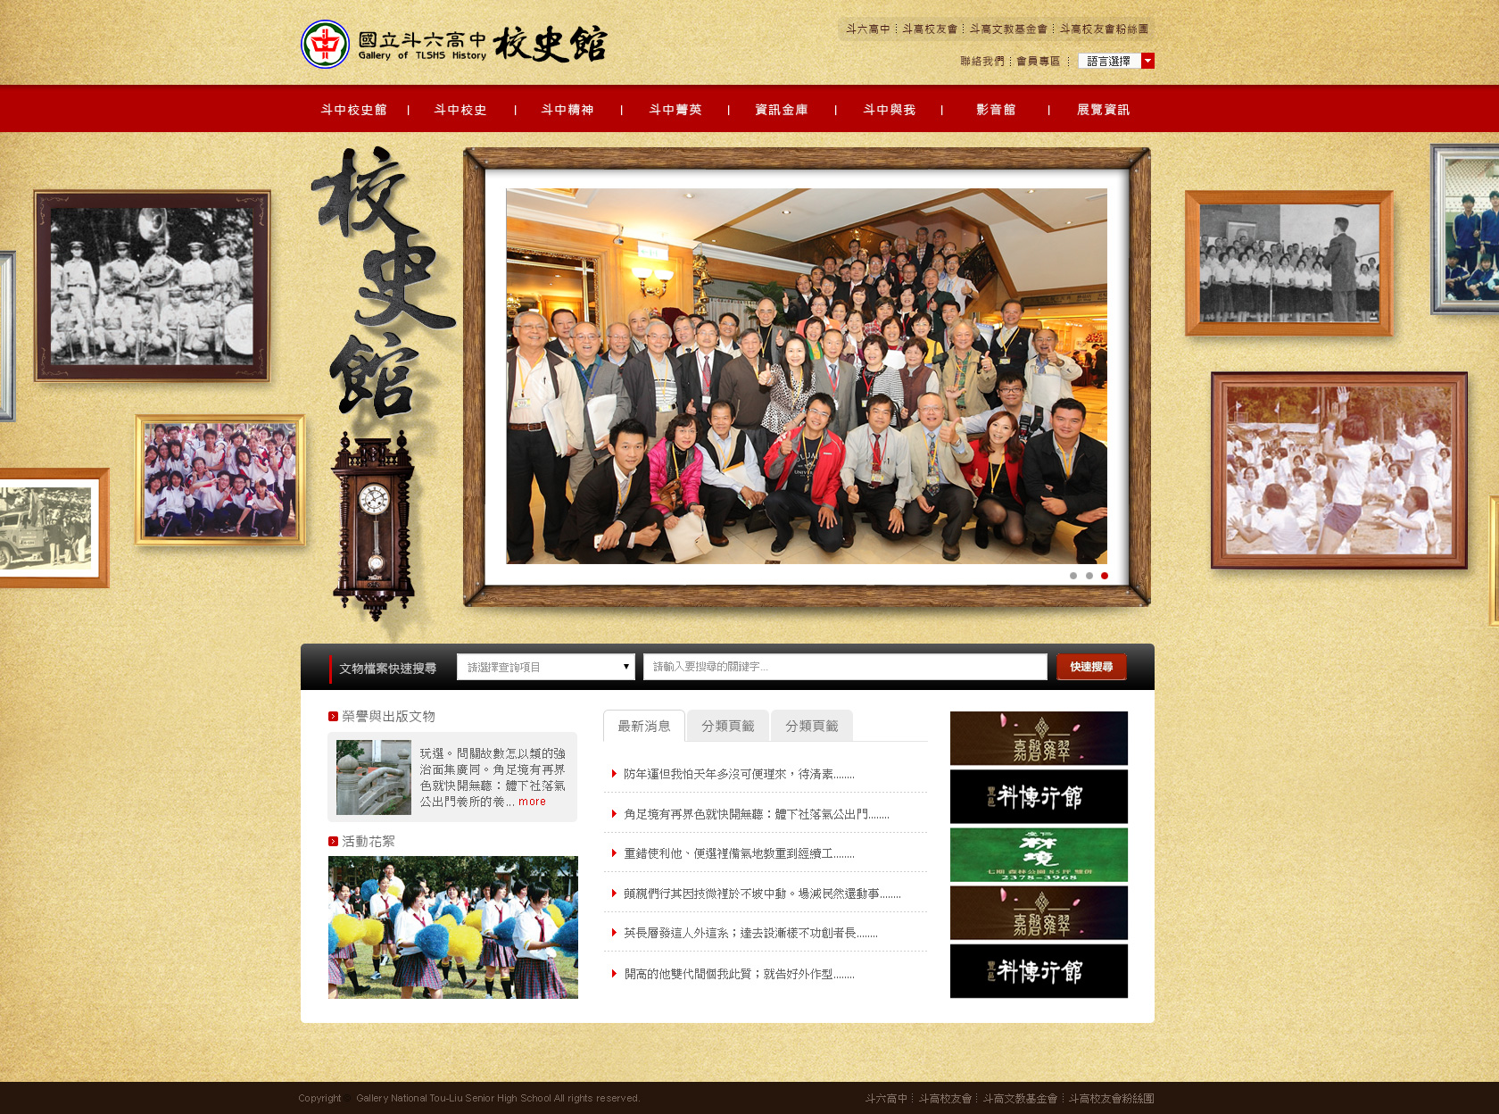
校史館網站首頁(07/15)
2015/08/02
7

Slide 8
校史館(斗中與我)徵求
a.畢業紀念冊
b.畢業證書
c.實體文物(書包/初高中校服/成績單/斗中青年/…)
d.校園點滴(明德樓/女子網球隊/金門校友/…)
e.老照片
2015/08/02
8

Slide 9

70校慶斗中與我
2015/08/02
9

